Slide 1




x

Slide 2
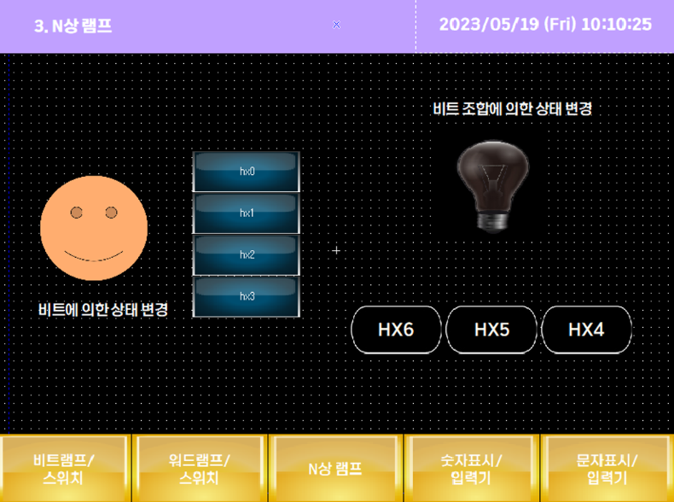
HMI 기본 기능 활용 연습

Slide 3
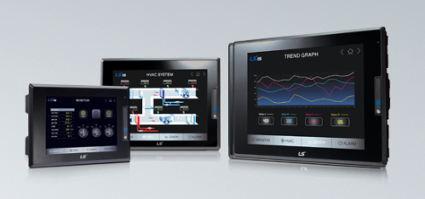
Step1. 프로젝트 생성
시리즈: iXP2 Series
모델: iXP2-0800
0800 모델은 가로 해상도가 800 픽셀이라는 의미
값이 높아질수록 화면 해상도도 높고 전반적으로 고성능
제품: LS: XGI (CPU Ethernet)

Slide 4
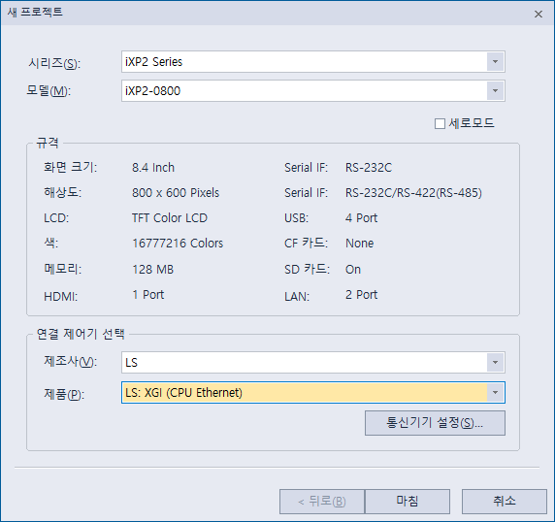
Step1. 프로젝트 생성

Slide 5
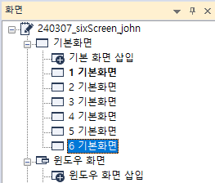
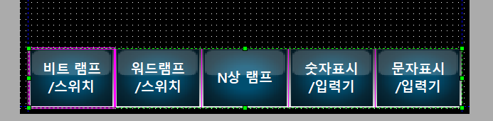
Step2. 화면 전환
기본 화면을 4개 추가하여 총 5개 화면 준비
5개 화면 각각에 화면전환 스위치를 5개 생성
각각의 스위치는 아래 그림과 같은 텍스트를 입력
각각의 스위치는 화면1 ~ 5 에 해당하는 고정 값을 가짐

Slide 6
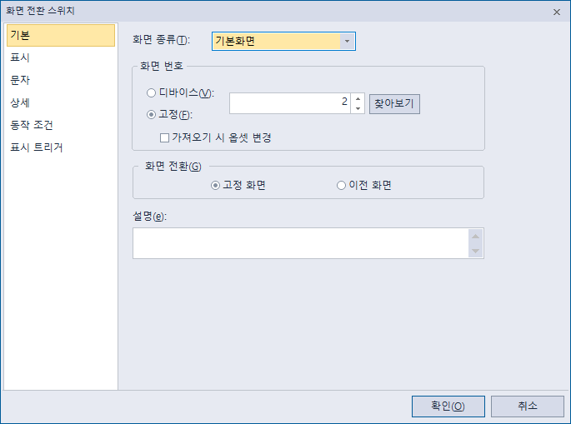
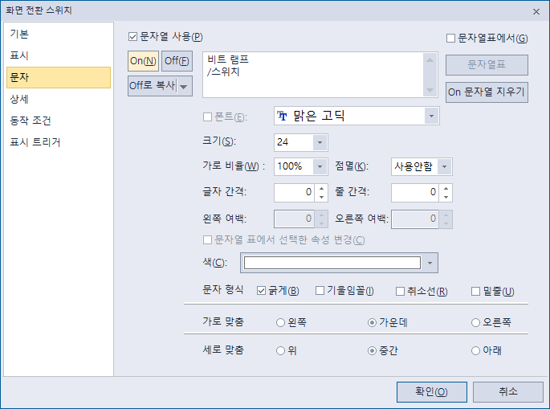
Step2. 화면 전환

Slide 7
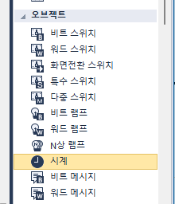
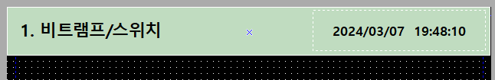
Step3. 날짜, 시간, 제목
화면 상단에 사각형을 그리기
시계 오브젝트를 추가
5개의 각 화면에 제목 쓰기

Slide 8
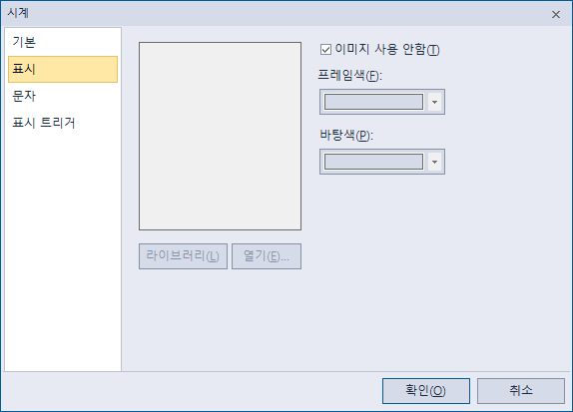
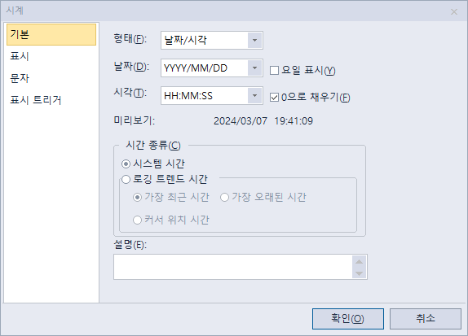
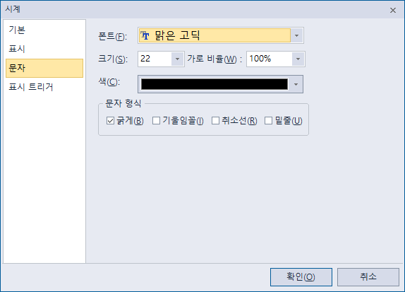
Step3. 날짜 및 시간

Slide 9
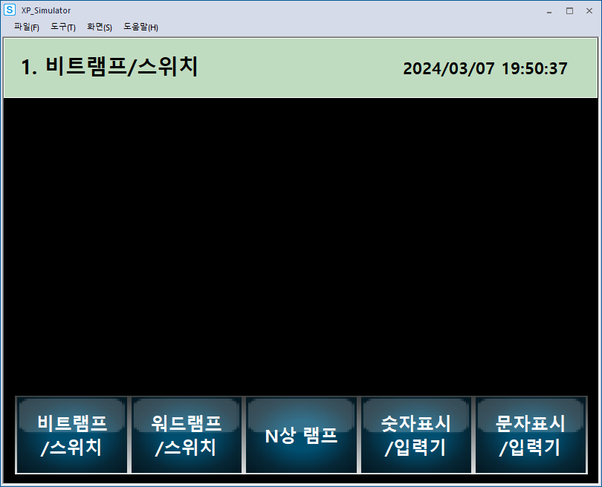
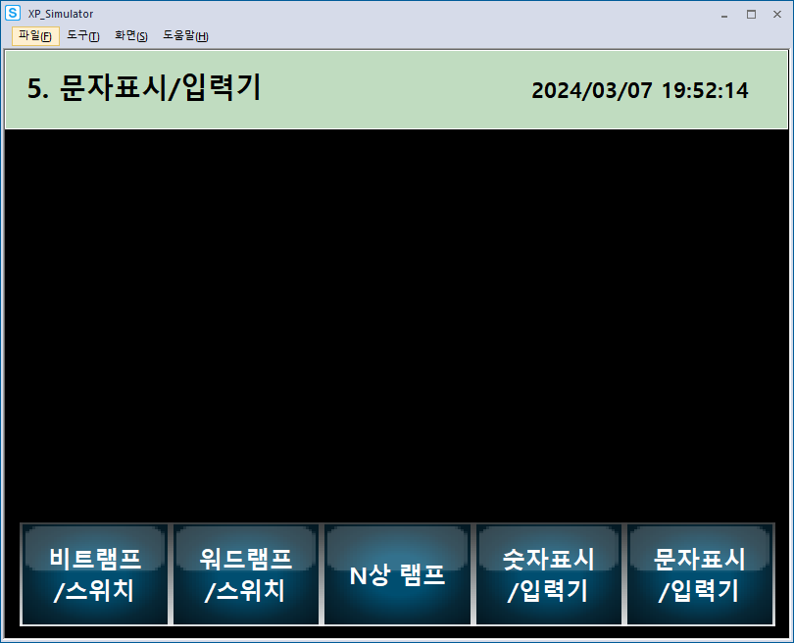
Step4. 동작 테스트
시뮬레이터를 실행하여 화면 전환 확인

Slide 10
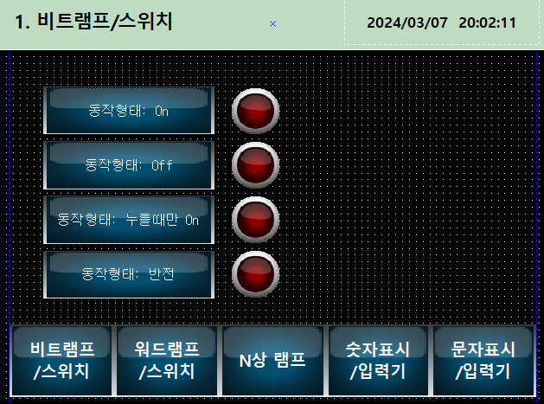
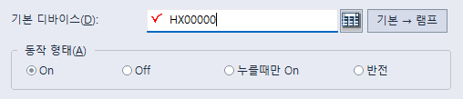
Step5. 비트램프/스위치
화면1에 동작형태 4가지 별로 각각 1개씩 비트 스위치를 생성
기본 디바이스 값은 HX00000~HX00003을 사용
각각의 비트 스위치는 각각의 비트 램프를 가짐

Slide 11
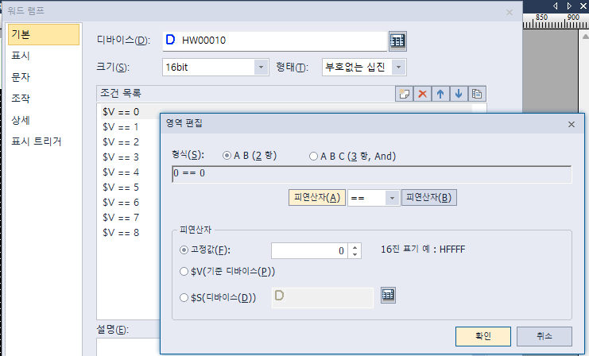
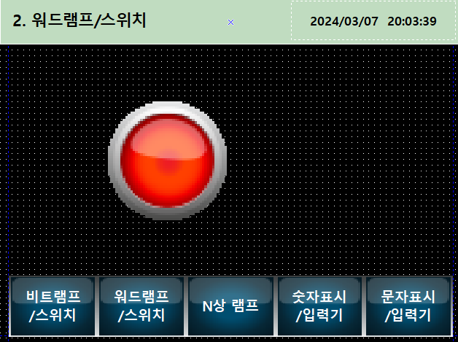
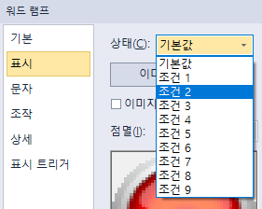
Step6. 워드램프/스위치 - 1
화면2에 HW00010을 사용하는 워드 램프 1개 생성
워드 램프의 조건 목록에 $V == 0 ~ 8 까지 조건을 추가
표시 페이지의 상태 값을 수정하여 조건 별 표시 항목 변경

Slide 12
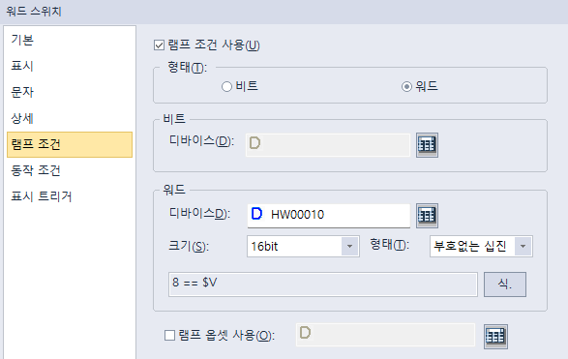
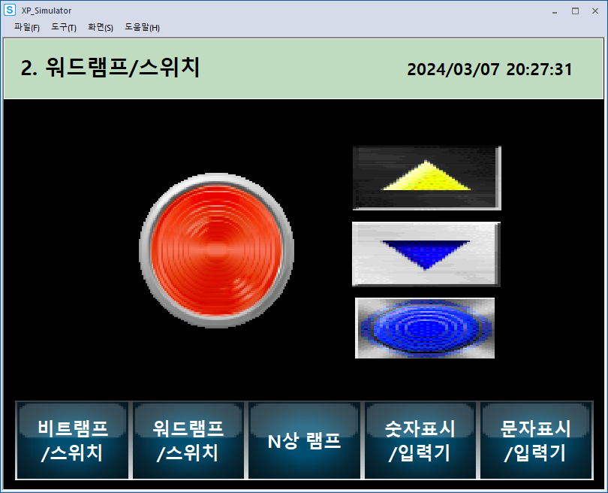
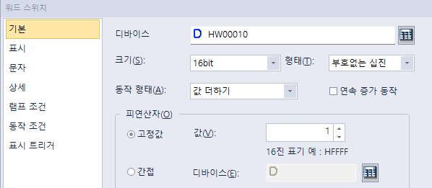
Step6. 워드램프/스위치 - 2
화면2에 HW00010을 사용하는 워드 스위치 3개 생성
각각 동작 형태를 값 더하기, 값 빼기, 값 쓰기로 설정
램프 조건을 사용하여 값이 0 또는 8 이 되면 눌림 상태로

Slide 13
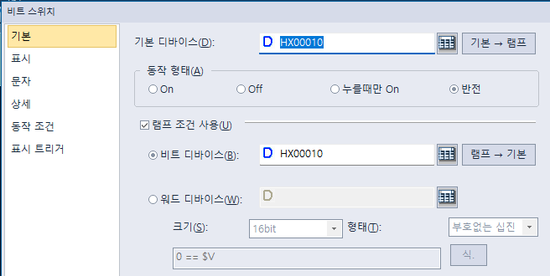
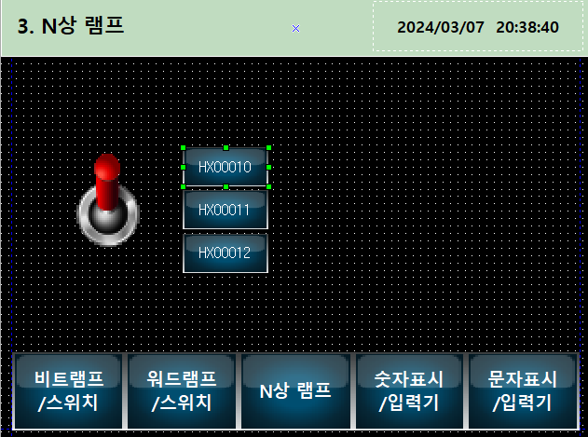
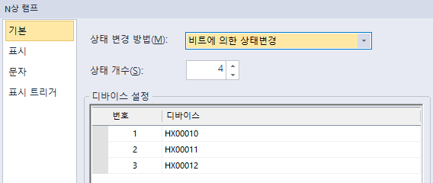
Step7. N상 램프 - 1
화면3에 N상 램프 1개 생성
비트에 의한 상태변경, 상태 개수 4개, 디바이스 설정에서 주소값HX00010~HX00012를 사용
표시 항목에서 상태별로 다른 이미지를 설정
HX00010~HX00012의 값에 따라 램프를 제어하는 스위치가 달라짐
Notes:
스위치마다 상태를 가지고 있고, hx10번 스위치를 누르면 hx10번에 대한 상태가 나온다.
하나의 램프와 여러 개의 스위치로 N개의 상태를 제어

Slide 14
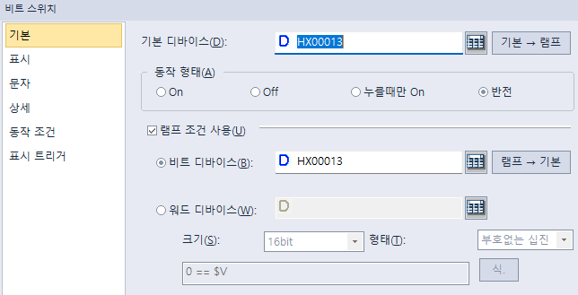
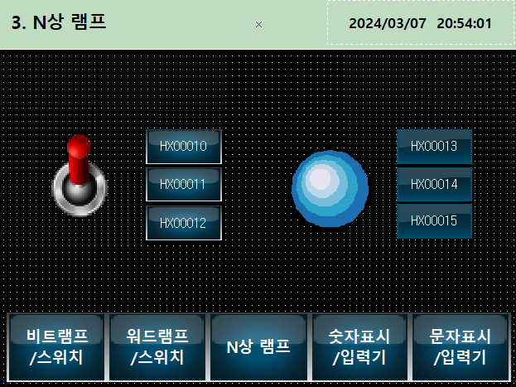
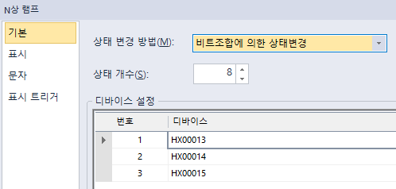
Step7. N상 램프 - 2
화면3에 N상 램프 1개 추가로 생성
비트조합에 의한 상태변경, 상태 개수 8개, 디바이스 설정에서 주소값HX00013~HX00015를 사용
표시 항목에서 상태별로 다른 이미지를 설정
HX00013~HX00015의 값의 조합으로 8가지 상태를 표현
Notes:
마찬가지인데 이번에는 버튼 하나가 하나의 조건이 아닌
여러 개의 버튼 조합으로 (110, 110 같은 이진 상태) 램프 상태를 변경할 수 있음

Slide 15
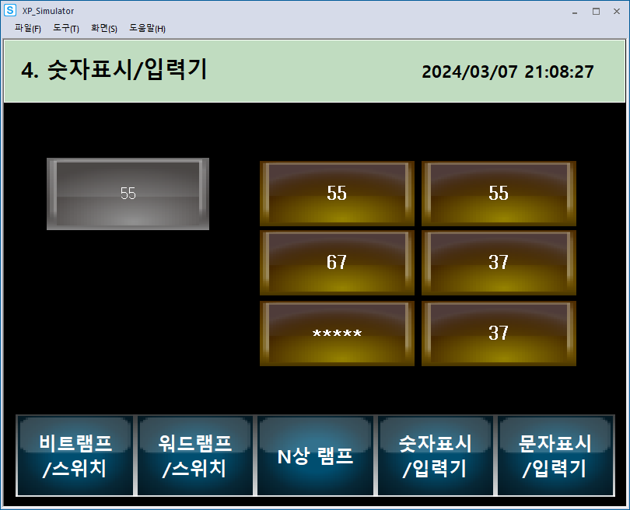
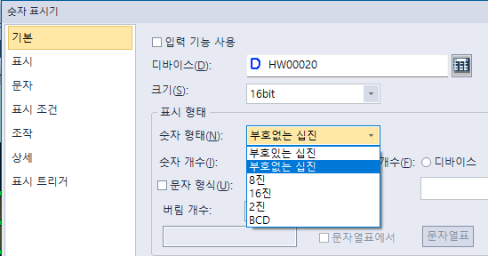
Step8. 숫자표시/입력기
화면4에 HW00020 주소값을 갖고, 각각 다른 숫자 형태를 갖는 숫자 표시기 6개 추가
BCD(Binary Coded Decimal) : 10진수 자릿수 마다 16진수로 표현
HW00020을 사용하는 숫자 입력기 추가
자릿수 벗어남

Slide 16
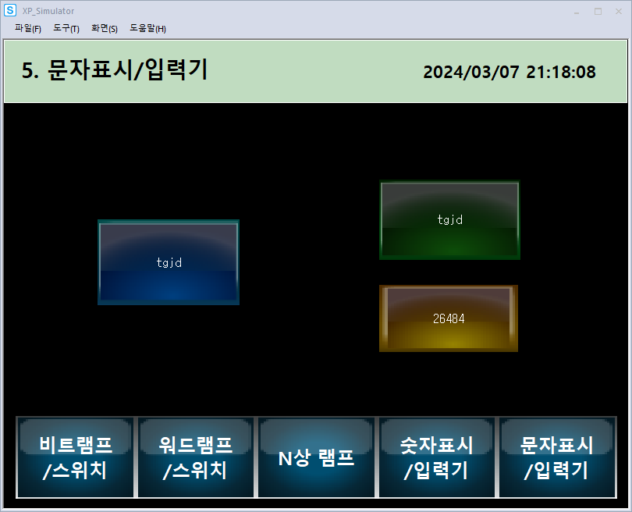
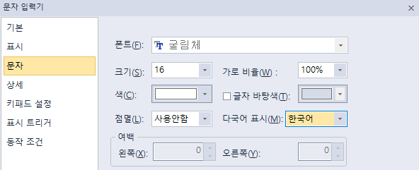
Step9. 문자표시/입력기
화면5에 HW00030 주소값을 갖는 문자 입력기 추가
문자 화면의 다국어 표시를 한국어로 변경하면 한글 입력 가능
HW00030을 사용하는 숫자 표시기, 문자 표시기 추가
한국어 표시를 끄면 ASCII 코드에 의해 문자열이 숫자로 변환

Slide 17
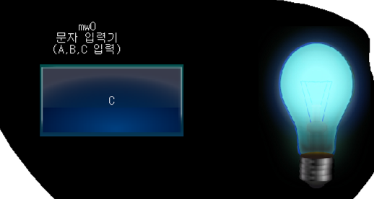
실습. 스크립트 실습
문자열 A, B, C 중 하나를 문자입력기를 통해서 입력받고,
문자열에 맞는 전구 켜기
A입력: 노란 전구
B입력: 빨간 전구
C입력: 파란 전구
제공된 전구 이용!
Notes:
if(@[W:%MW0]=='A'){
@[W:%MW1]=1;
}
else if(@[W:%MW0]=='B'){
@[W:%MW1]=2;
}
else if(@[W:%MW0]=='C'){
@[W:%MW1]=3;
}
else
{
@[W:%MW1]=0;
}
%MW0, MW1 대신 HW0, HW1사용하기

Slide 18
실습. PLC와 연동해서 램프켜기 with 타이머
1) 숫자입력기/문자입력기 (택1)로 숫자5를 입력받고,
2) 5초 이후에 램프가 켜지는 PLC 프로그램, HMI 작화 화면 만들기
원하는 모양을 인터넷에서 찾아서 라이브러리로 가져와보기
동작되는 영상 찍어서 댓글로!
입력기에 5를 입력하고, 스위치 ON을 누르면 5초 후에 램프가 켜진다!
(XP-Builder와 XG5000연동해서 풀어보기)

